Slide 1
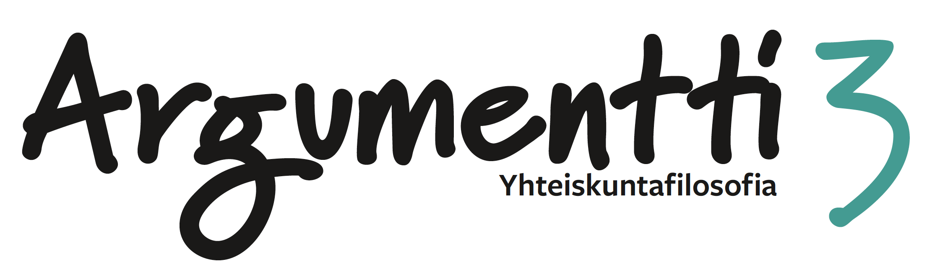
8 Valta
Keskeiset asiat

Slide 2
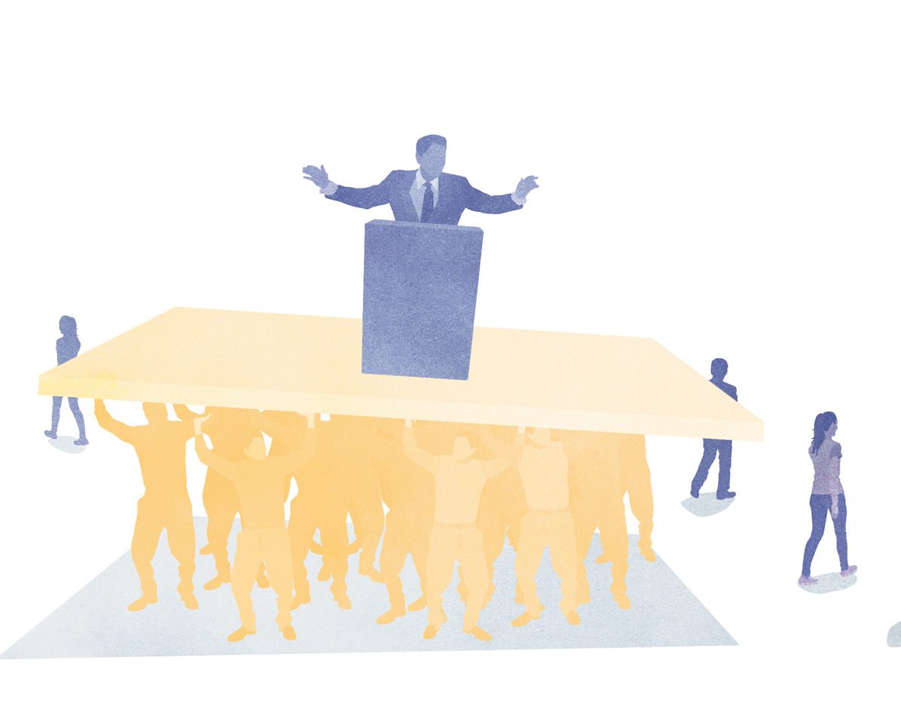
Vallan klassinen määritelmä (Dahl):
Vallankäyttäjä saa vallan kohteen tekemään jotain, mitä tämä ei muutoin tekisi.
Tämän määritelmän mukaan valta on ihmisten välinen suhde
Max Weber on esittänyt samansuuntaisia ajatuksia siitä että valta on ihmisten välinen suhde
Valta voi perustua palkitsemiseen, pakottamiseen, manipulointiin tai suostutteluun

Slide 3
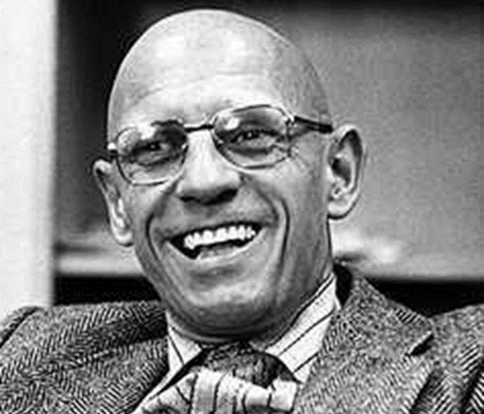
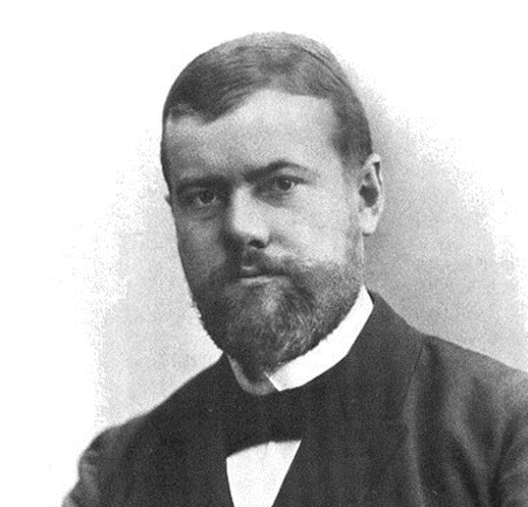
Vallan kolme ulottuvuutta
(Lukes):
Valta siihen, mitä tehdään.
Valta siihen, mistä ja miten päätetään.
Valta muokkaa ihmisten ajattelua.
﻿﻿Valtaa on kaikessa vuorovaikutuksessa ja se muokkaa ihmisen identiteettiä (Foucault).
﻿Fougaultin mukaan valtasuhteet ovat aina kaksisuuntaisia, koska vallankäyttö sisältää myös vastarinnan mahdollisuuden
Valtasuhteet ovat myös alati muuttuvia

Slide 4
Vallan legitimiteetti
Max Weber on pohtinut, miten valta saa legitimiteettinsä eli oikeutuksensa. Legitiimi hallitsija on sellainen, jonka alamaiset hyväksyvät hallitsijakseen ja jolla on tämän vuoksi oikeus hallita.
Legitimiteetti voi perustua perinteeseen, jolloin hallitsijan valta hyväksytään vanhojen käytäntöjen pohjalta. Esim. perinnöllinen kuninkuus ja miesten valta naisiin nähden.
Legitimiteetti voi perustua myös karismaan, jolloin hallitsijan valta hyväksytään hänen ihailtavien ominaisuuksiensa vuoksi. Esim. uskonnolliset johtajat ja profeetat.
Legitimiteetti voi perustua lakiin. Esim. poliitikot ja valtion virkamiehet.

